Slide 2
Політичні режими

Slide 3
Політичний режим – це :
тип, характер влади в країні;
сукупність засобів і методів здійснення політичної влади;
відображає характер взаємовідносин громадян і держави.

Slide 4
Визначається :
способом і характером формування представницьких установ, органів влади;
співвідношенням законодавчої, виконавчої і судової влади;
роллю та умовами діяльності громадських організацій, рухів, партій;
ступенем розвитку демократичних свобод.

Slide 5
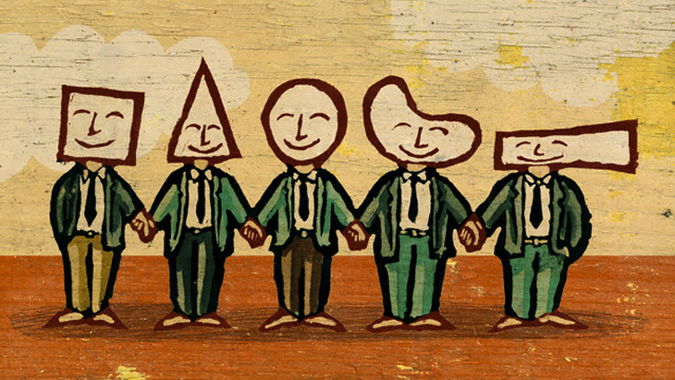
Типологія:

Slide 6
За джерелом влади:
Демократичний;
Недемократичний.

Slide 7
Демократичний (форма державно-політичного устрою суспільства):
народ виступає джерелом влади на принципах рівності, свободи і солідарності.
багатопартійність, наявність представницьких органів;
визнання права всіх громадян на участь у формуванні органів державної влади;
Наявність рівного виборчого права і здійснення цього права у процедурах виборів, референдумів тощо;
переважне право більшості при прийнятті рішень надане народу.

Slide 8
Недемократичний (форма державно-політичного устрою суспільства):
оснований на владі авторитету, політико-правовій нерівності соціальних груп та прошарків суспільства, використанні насильства.
відсутність або формальний характер представницьких органів влади, відмова від принципу поділу влади,
різний політико-правовий статус окремих соціальних груп;
нерівність або відсутність виборів, посилення ролі армії та інших силових структур.
Notes:
Втім, авторитарні режими можуть будуватись як на базі авторитету звичаю, традиції (монархії), так і на авторитеті сили (диктатури).

Slide 9
За критерієм меж влади:
Ліберальний;
Тоталітарний.

Slide 10
Ліберальний (організація політичної системи):
влада держави обмежена сферою невід’ємних прав і свобод особистості;
розвинуте громадянське суспільство, різні самодіяльні громадянські ініціативи;
гарантуються основні права та свободи громадян.

Slide 11
Тоталітарний (організація політичної системи):
повний контроль всього життя суспільства в цілому і кожної людини окремо.
Notes:
Поняття “тоталітарна держава” вперше було застосоване італійським диктатором Беніто Муссоліні, причому в позитивному контексті. Тоталітарні режими почали активно вивчатись після Другої світової війни через злочинні явища фашизму, нацизму тасталінізму.

Slide 12
Різновиди режимів:
диктаторські,
фашистські,
екстремістські,
парламентські,
президентські,
монархічні,
республіканські,
надзвичайного правління,
Абсолютистські.

Slide 13
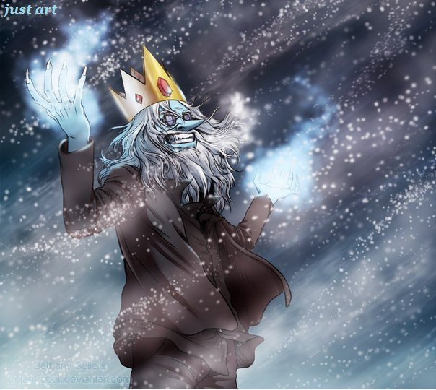
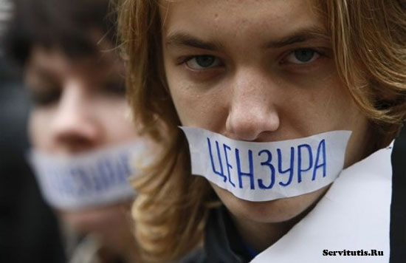
Диктаторський:
Форма здійснення влади,що здійснює своє правління прямим, директивним, шляхом.

Slide 14
Поширенність:
У Новітній час в Європі в 20-ті — 40-вI роки 20-го століття.
У Азії, Африці і Латинській Америці у процесії деколонізації.
В Україні в 1919-23рр. диктатура ЗУНР (Диктатор- Евген Петрушевич).
У марксизмі-ленінізмі широкого вжитку набуло поняття диктатури пролетаріату.

Slide 15
Фашистський:

Slide 16
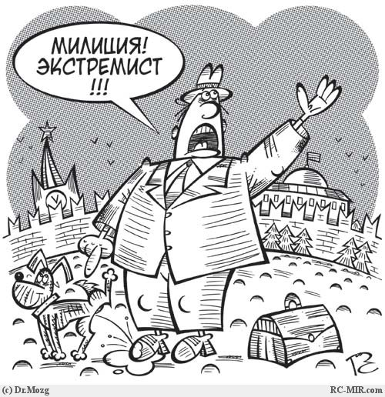
Екстремістський:
прихильність крайнім поглядам і, особливо, методам, діям, заходам в політиці.
Notes:
Серед таких методів можна відзначити провокацію заворушень, громадянську непокору, терористичні акції, методи партизанської війни. Найбільш радикально налаштовані екстремісти часто заперечують в принципі будь-які компроміси, переговори, угоди.

Slide 17
Надзвичайний стан:
виняткова ситуація, коли під загрозою перебуває «життя нації»;
Notes:
Небезпеку «життя нації» можуть надавати іноземна військова окупація, соціальні заворушення, такі як бунти або інші види внутрішніх розбіжностей, що серйозно загрожують правопорядку в країні.

Slide 18
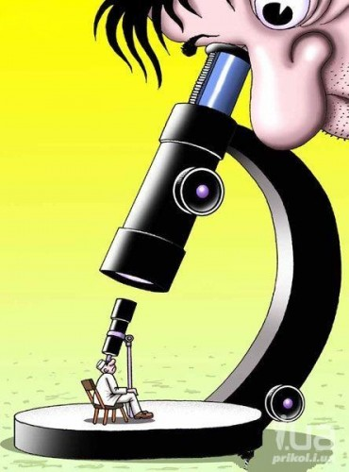
Сучасні дослідження:
У фокусі основної частини досліджень політичного режиму знаходиться демократія як політичний режим та процеси пов’язані з нею
(зокрема, процес демократизації недемократичних суспільств).
Notes:
У сучасній політичних дослідженнях можна виділити два основні підходи до розуміння демократії. Прихильники першого вважають єдиним критерієм демократії вибори. Апологети другого підходу включають у поняття демократії ще й принципи політичного лібералізму

Slide 19
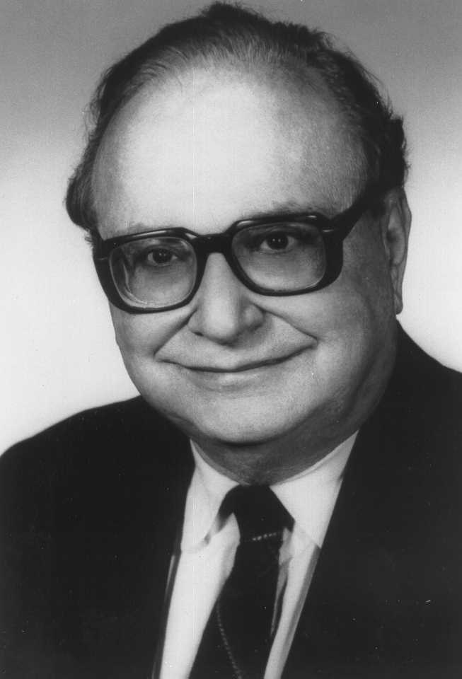
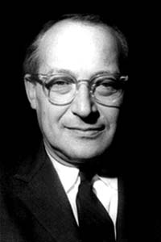
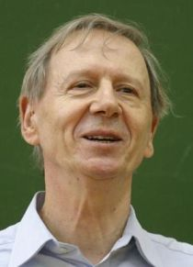
Вчені дослідники:
Сеймур Ліпсет Уолт Ростоу Ентоні Гідденс

Slide 20
Дякую за увагу!

